Slide 1



Trường Tiểu học Quang Trung
Chào mừng các em đến với tiết Tiếng Việt 1
Bài 7: Ô ô .
Gv: Nguyễn Thị Kim Huế

Slide 2

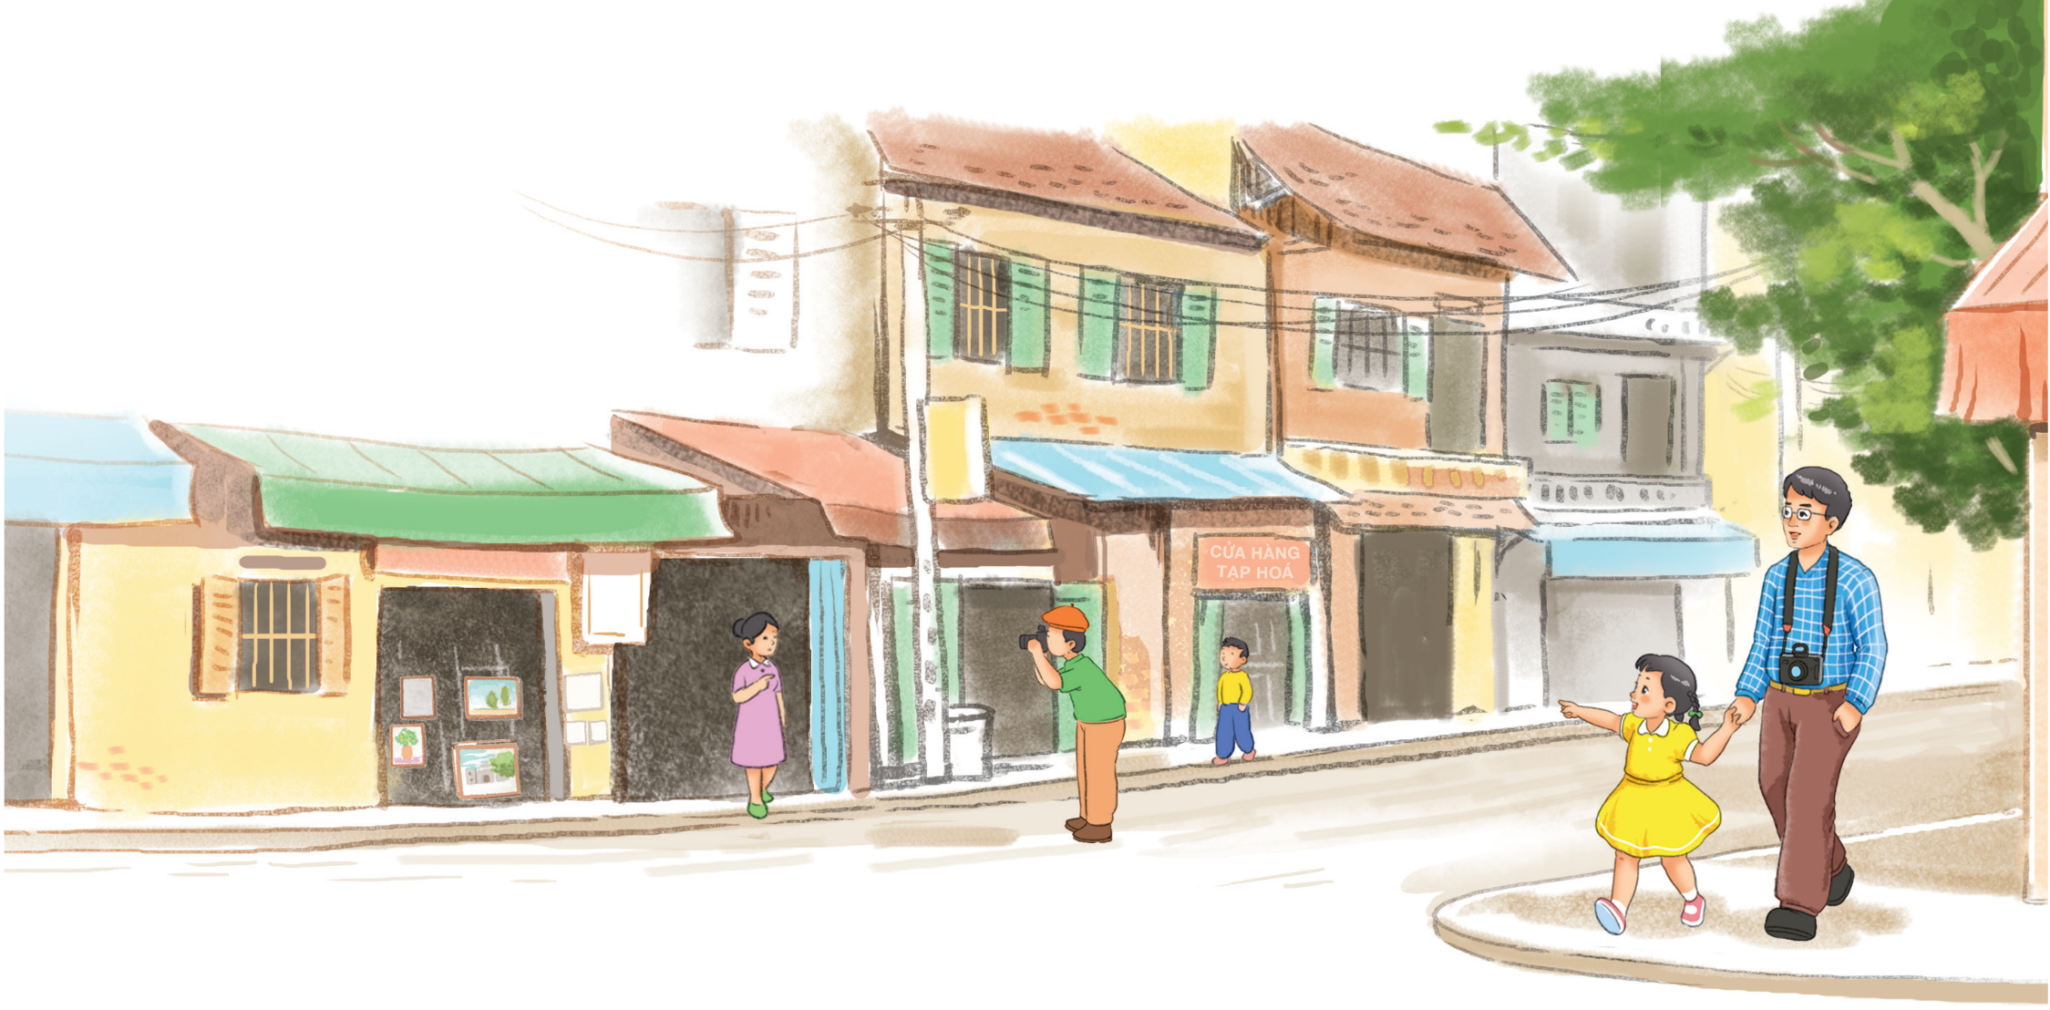
ộ
Bố và Hà đi bộ trên hè phố.
ô
Ô

Slide 3


ô

Slide 4
ô
b
ô
b
ô
bố
bộ
ô

Slide 5
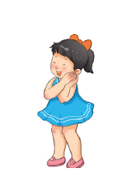
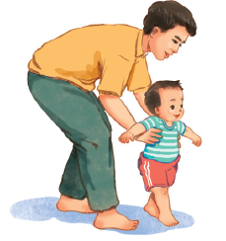
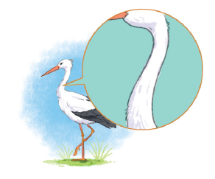
bố
cô bé
cổ cò

Slide 6



Viết bảng

Slide 7



Slide 8



Slide 9


CỦNG CỐ BÀI HỌC
Hôm nay các con học âm gì?
Về nhà thực hành tìm từ ngữ chứa âm ô

